Slide 1
아두이노 초급
연수강사
김기태, 이채영, 손제득, 이수진

Slide 2
목 차
차시
교육 내용
(1차시)
아두이노 소개 및 스케치 프로그램 사용법
(2차시)
아두이노 스케치 문법 및 기본 C 문법
(3차시)
기본 전자부품의 이해 및 사용법
(4차시)
아두이노 시리얼 통신
(5차시)
아두이노 디지털 출력
(6차시)
아두이노 디지털 입력
(7차시)
(8차시)
아두이노 아날로그 입력
(9차시)
아두이노 아날로그 출력
(10차시)
(11차시)
FND와 74HC595 이용한 아두이노 프로젝트 1
(12차시)
FND와 74HC595 이용한 아두이노 프로젝트 2
(13차시)
아두이노와 프로세싱 통신 프로젝트 1
(14차시)
아두이노와 프로세싱 통신 프로젝트 2
(15차시)

Slide 3
01 차시

Slide 4
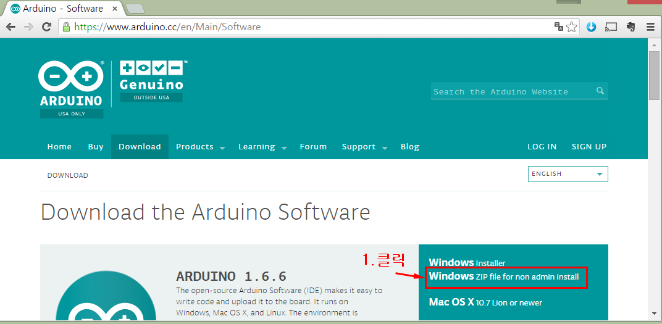
https://www.arduino.cc/en/Main/Software

Slide 5
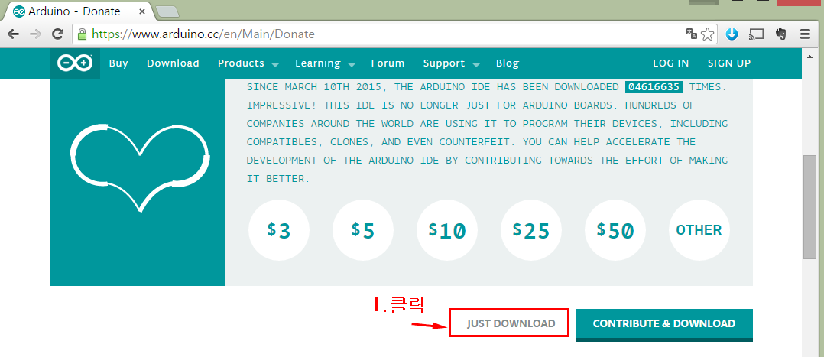

Slide 6
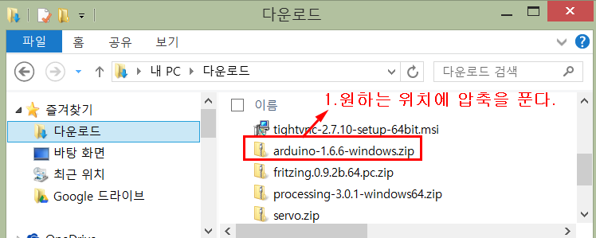

Slide 7
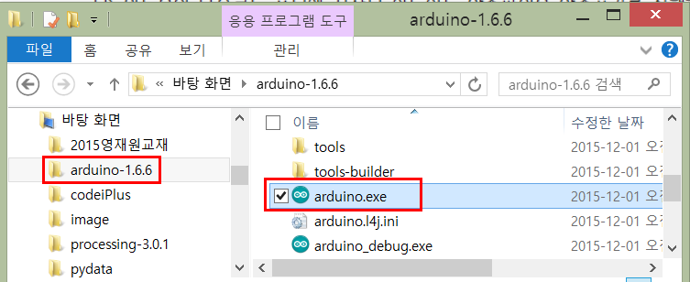
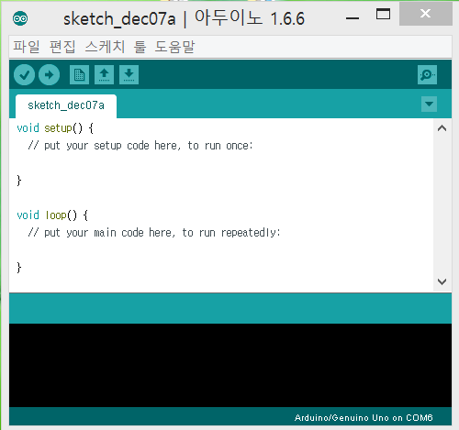

Slide 8
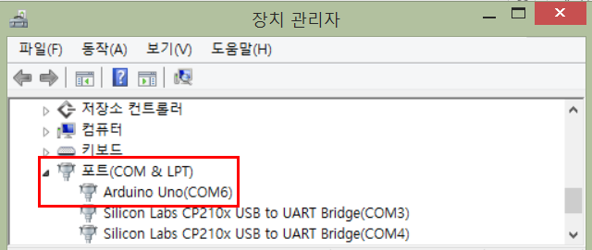

Slide 9
02 차시

Slide 10
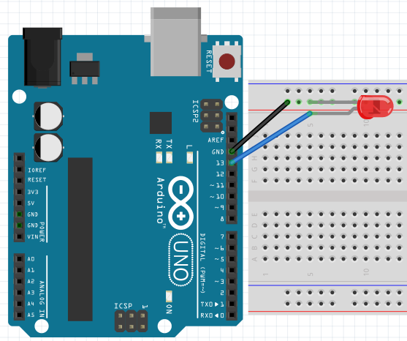
02-1-2.ino
void setup() {
pinMode(13, OUTPUT);
}
void loop() {
digitalWrite(13, HIGH);
delay(1000);
digitalWrite(13, LOW);
delay(1000);
}
13번에 연결된 LED가 1초간격으로 깜빡임(ON/OFF)동작

Slide 11
03 차시

Slide 12
03-C기본문법

Slide 13
04 차시

Slide 14
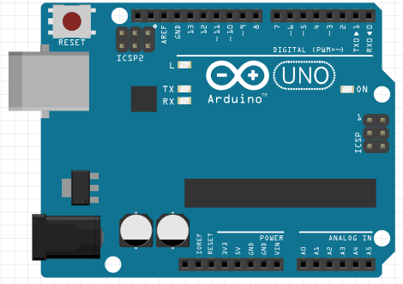
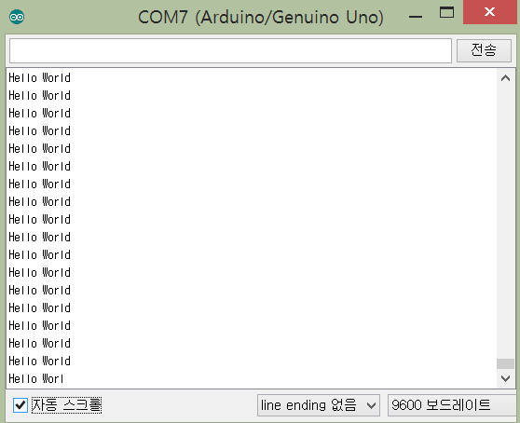
04-1.ino
void setup() {
Serial.begin(9600);
}
void loop() {
Serial.println("Hello World");
}
컴퓨터 시리얼 모니터 창의 수신부에
“Hello World”를 출력한다.

Slide 15
04-2.ino
void setup() {
Serial.begin(9600);
}
void loop() {
if(Serial.available() > 0) {
int incomingByte = Serial.read();
Serial.print("I received: ");
Serial.println(incomingByte, DEC);
}
}
Serial.read()
아두이노
컴퓨터
Read함수는
컴퓨터가 보낸 데이터를
문자로 입력받음.
‘1’
1
결국 int로 저장하면
입력받은 문자를 숫자형식의 ASCII코드값으로
Print함수를 이용하여 출력
만약 char로 저장하면
입력받은 문자를 그대로 문자값으로
Print함수를 이용하여 출력

Slide 16
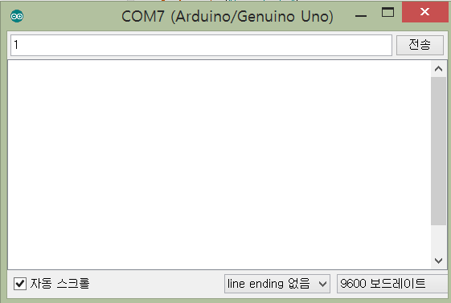
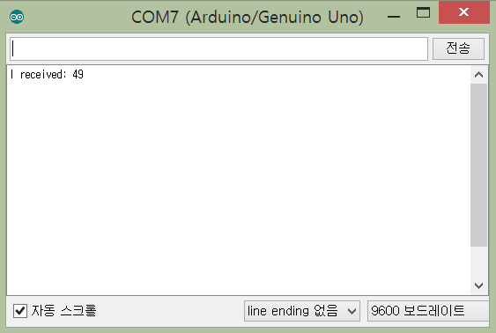
04-2.ino
void setup() {
Serial.begin(9600);
}
void loop() {
if(Serial.available() > 0) {
int incomingByte = Serial.read();
Serial.print("I received: ");
Serial.println(incomingByte, DEC);
}
}
Read함수는
문자를 입력받음.
DEC는 십진수
표기법
But, 안 써도 똑
같은 결과가
나옴

Slide 17
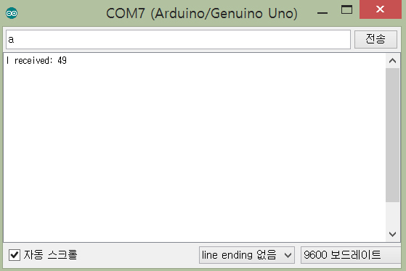
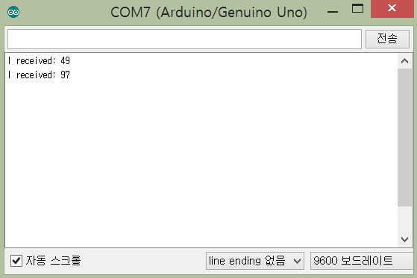
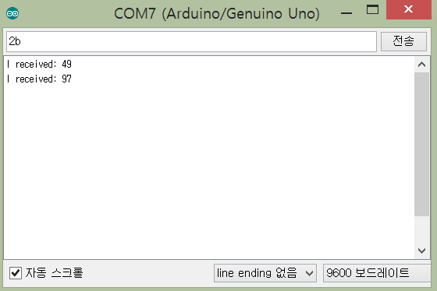
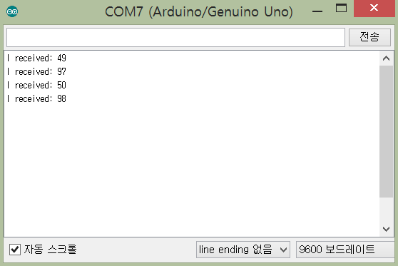
04-2.ino

Slide 18
04-2.ino
void setup() {
Serial.begin(9600);
}
void loop() {
if(Serial.available() > 0) {
char incomingByte = Serial.read();
Serial.print("I received: ");
Serial.println(incomingByte, DEC);
}
}
DEC는 십진수
표기법
따라서 char를
Ascii코드 10진
표기법으로 바꾸어
출력

Slide 19
04-2.ino

Slide 20
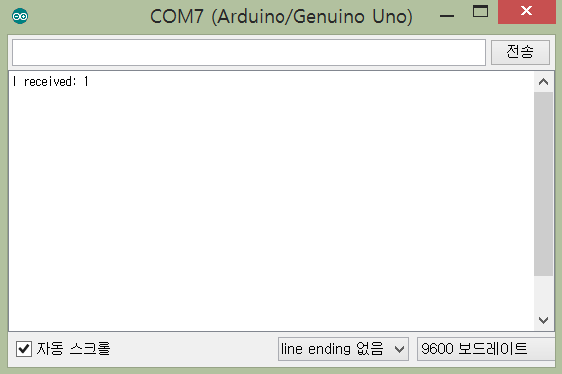
04-2.ino
void setup() {
Serial.begin(9600);
}
void loop() {
if(Serial.available() > 0) {
char incomingByte = Serial.read();
Serial.print("I received: ");
Serial.println(incomingByte);
}
}
Char를
출력

Slide 21
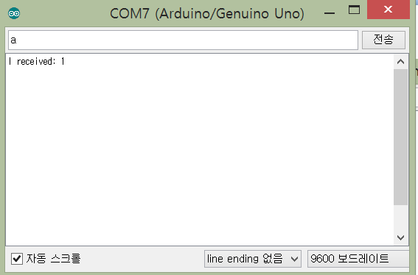
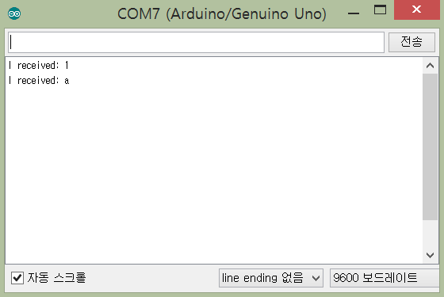
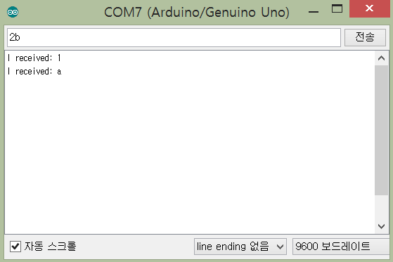
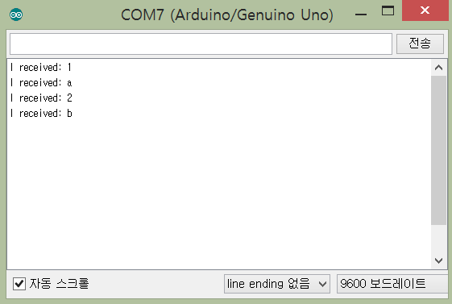
04-2.ino

Slide 22
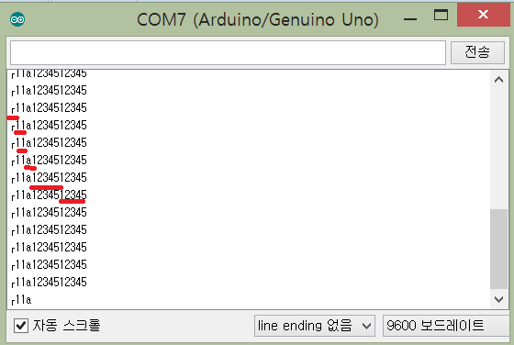
04-3.ino
void setup() {
Serial.begin(9600);
}
void loop(){
const uint8_t temp[5] = {'1', '2', '3', '4', '5'};
Serial.write(1); // write()함수로 1에 해당하는 ascii값을
// 컴퓨터 시리얼 창에 표시
delay(500);
Serial.write(49); // write()함수로 49에 해당하는 ascii값(‘1’)을
// 컴퓨터 시리얼 창에 표시
delay(500);
Serial.print(1); // print()함수로 char 1 전송
delay(500);
Serial.write('a'); // write()함수로 'a' 전송
delay(500);
Serial.write(temp, 5); // write()함수로 temp배열을 5만큼 전송
delay(500);
Serial.write("12345"); // write()함수로 string값 전송
delay(500);
Serial.write('\n'); // 줄바꿈
delay(500);
}

Slide 23
04-4.ino
parseInt함수는
컴퓨터가 보낸
정수형태의 숫자 데이터를
숫자로 입력받음.
정수형태가 아닌 데이터는
숫자 0으로 입력받음.
Serial.parseInt()
아두이노
컴퓨터
123
123
0
abc
123 456
123 456
123 456
123abc456
123 0
123abc

Slide 24
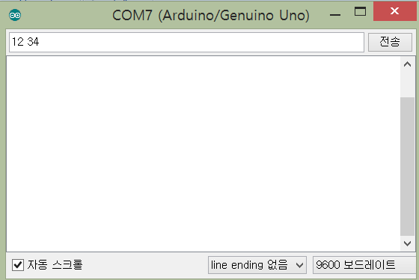
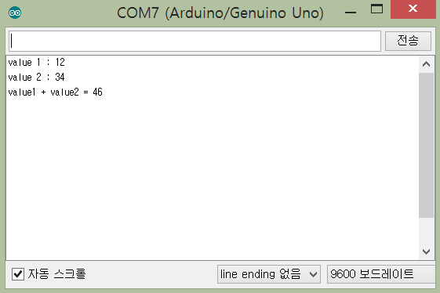
04-4.ino
void setup(){
Serial.begin(9600);
}
void loop(){
if(Serial.available()){
long value1 = Serial.parseInt();
long value2 = Serial.parseInt();
Serial.print("value 1 : ");
Serial.println(value1);
Serial.print("value 2 : ");
Serial.println(value2);
Serial.print("value1 + value2 = ");
Serial.println(value1 + value2);
}
}

Slide 25
04-5.ino
parseFloat함수는
컴퓨터가 보낸
실수형태의 숫자 데이터를
소수점 두자로 숫자로 입력받음.
정수형태의 숫자 데이터를
소수점 두자로 숫자로 입력받음.
실수형태가 아닌 데이터는
숫자 0으로 입력받음.
Serial.parseFloat()
아두이노
컴퓨터
123.00
123
0.00
abc
12.30 45.67
12.3 45.67
12.30 45.60
12.3abc45.6
12.30 0.00
123abc

Slide 26
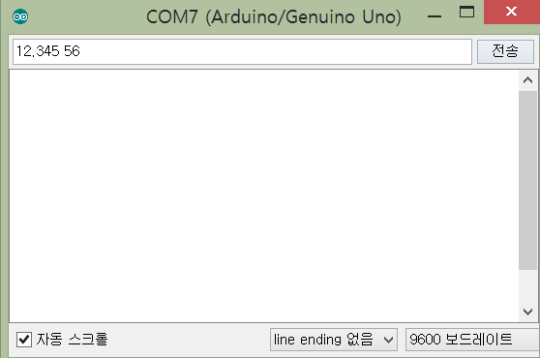
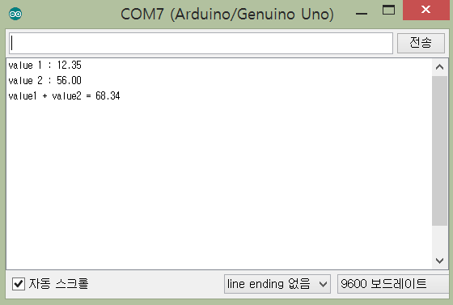
04-5.ino
void setup(){
Serial.begin(9600);
}
void loop(){
if(Serial.available()){
float value1 = Serial.parseFloat();
float value2 = Serial.parseFloat();
Serial.print("value 1 : ");
Serial.println(value1);
Serial.print("value 2 : ");
Serial.println(value2);
Serial.print("value1 + value2 = ");
Serial.println(value1 + value2);
}
}

Slide 27
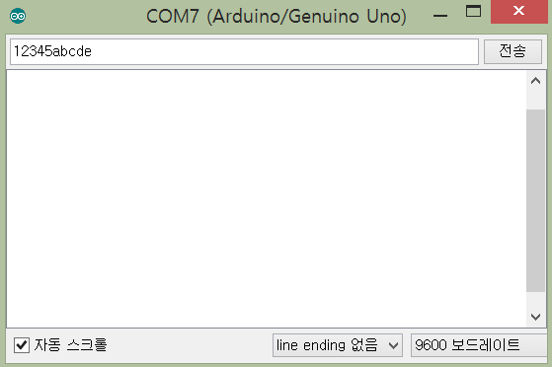
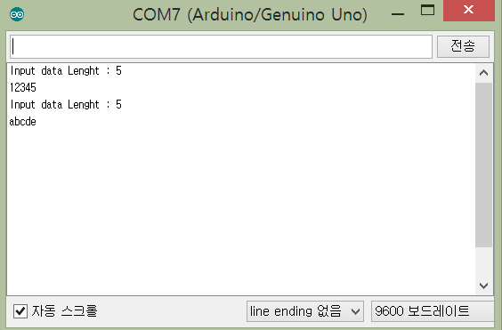
04-6.ino
void setup(){
Serial.begin(9600);
}
void loop(){
char temp[100];
if(Serial.available()){
byte leng = Serial.readBytes(temp, 5);
Serial.print("Input data Lenght : ");
Serial.println(leng);
for(int i = 0; i <leng; i++){
Serial.print(temp[i]);
}
Serial.println();
}
}

Slide 28
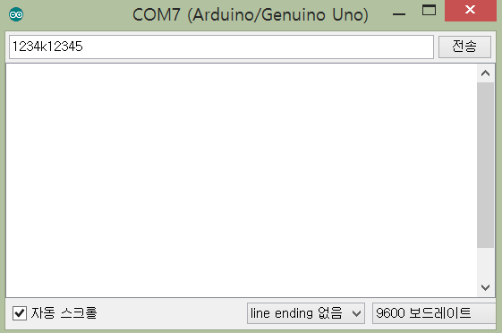

04-7.ino
void setup(){
Serial.begin(9600);
}
void loop(){
char temp[100];
if(Serial.available()){
byte leng = Serial.readBytesUntil('k', temp, 5);
Serial.print("Input data Lenght : ");
Serial.println(leng);
for(int i = 0; i <leng; i++){
Serial.print(temp[i]);
}
Serial.println();
}
}

Slide 29
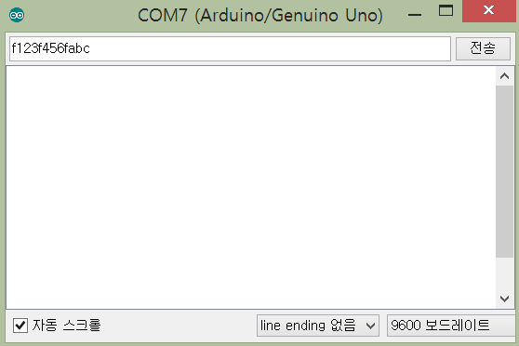
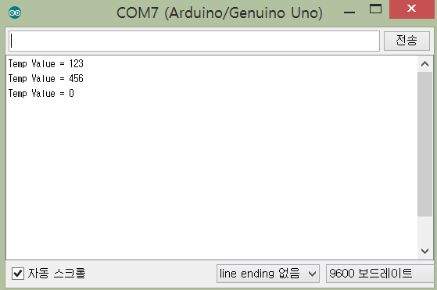
04-8.ino
void setup(){
Serial.begin(9600);
}
long temp = 0;
void loop(){
while(Serial.available()){
if(Serial.find("f")){
temp = Serial.parseInt();
} else {
temp = 0;
}
Serial.print("Temp Value = ");
Serial.println(temp);
}
}

Slide 30
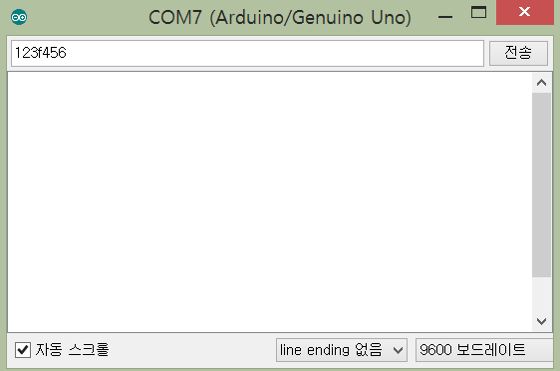
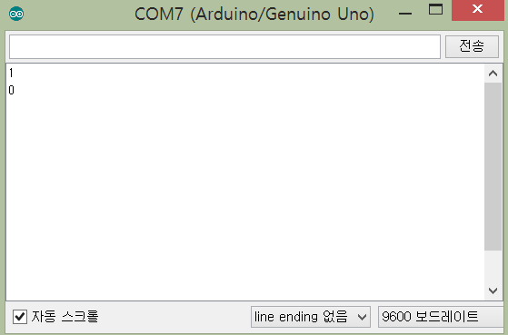
04-9.ino
void setup(){
Serial.begin(9600);
}
void loop(){
while(Serial.available()){
Serial.println(Serial.findUntil("f", "T"));
}
}

Slide 31
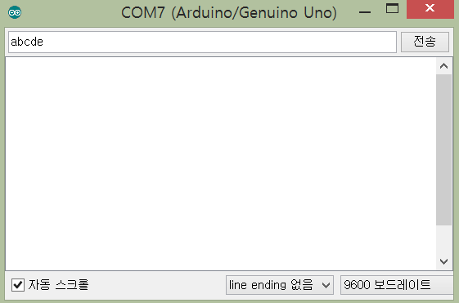
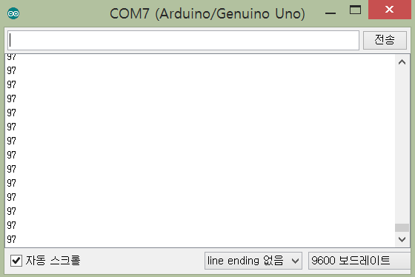
04-11.ino
//Serial.peek() 함수 사용
void setup(){
Serial.begin(9600);
}
void loop(){
if(Serial.available()){
Serial.println(Serial.peek());
}
}
//Serial.read() 함수 사용
void setup(){
Serial.begin(9600);
}
void loop(){
if(Serial.available()){
Serial.println(Serial.read());
}
}

Slide 32
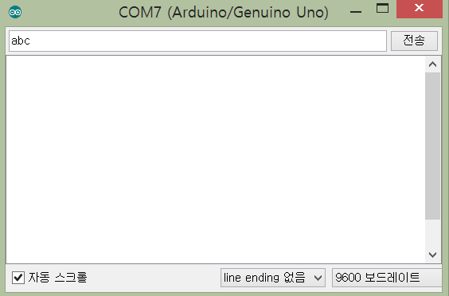
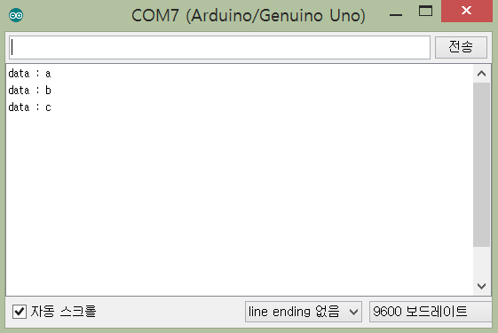
04-12.ino
void setup(){
Serial.begin(9600);
}
void loop(){
}
void serialEvent(){
char text = Serial.read();
Serial.print("data : ");
Serial.println(text);
}

Slide 33
05 차시

Slide 34
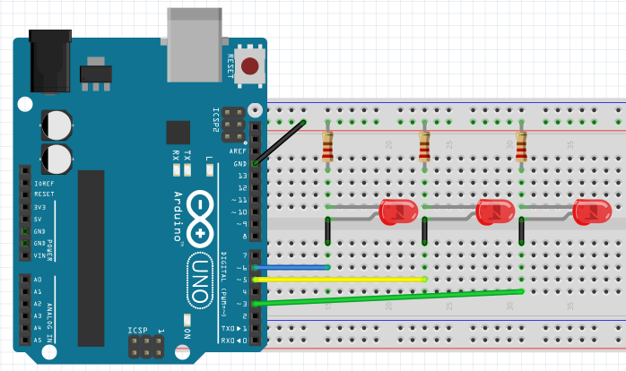
05-1.ino
int LED1 = 6;
int LED2 = 5;
int LED3 = 3;
void setup() {
pinMode(LED1, OUTPUT);
pinMode(LED2, OUTPUT);
pinMode(LED3, OUTPUT);
}
void loop() {
digitalWrite(LED1, HIGH);delay(1000);
digitalWrite(LED1, LOW); delay(1000);
digitalWrite(LED2, HIGH);delay(1000);
digitalWrite(LED2, LOW); delay(1000);
digitalWrite(LED3, HIGH);delay(1000);
digitalWrite(LED3, LOW); delay(1000);
}

Slide 35
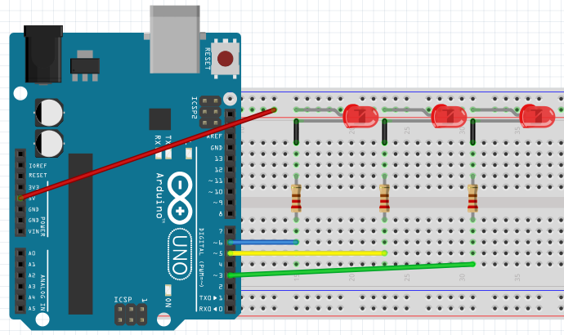
05-2.ino
int LED1 = 6;
int LED2 = 5;
int LED3 = 3;
void setup() {
pinMode(LED1, OUTPUT);
pinMode(LED2, OUTPUT);
pinMode(LED3, OUTPUT);
}
void loop() {
digitalWrite(LED1,LOW); //ON
digitalWrite(LED2,HIGH); //OFF
digitalWrite(LED3,HIGH);delay(1000); //OFF
digitalWrite(LED1,HIGH); //OFF
digitalWrite(LED2,LOW); //ON
digitalWrite(LED3,HIGH);delay(1000); //OFF
digitalWrite(LED1,HIGH); //OFF
digitalWrite(LED2,HIGH); //OFF
digitalWrite(LED3,LOW); delay(1000); //ON
}

Slide 36
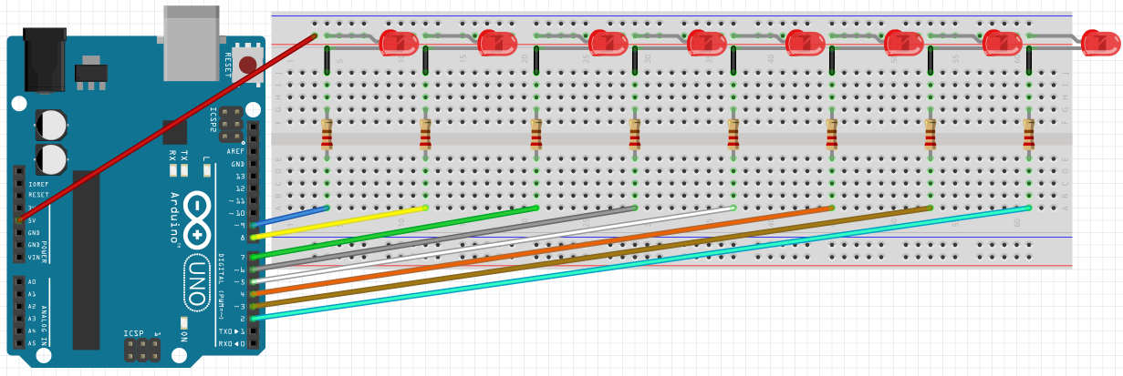
05-3.ino
int pin[] = {2,3,4,5,6,7,8,9};
int pinSize = sizeof(pin) / sizeof(pin[0]);
int wait = 30;
void setup() {
for(int led=0;led<pinSize;led++) {
pinMode(pin[led],OUTPUT);
}
}
void loop() {
//LED를 왼쪽에서 오른쪽으로 이동 동작
for(int led=0;led<pinSize-1;led++) {
digitalWrite(pin[led],HIGH); delay(wait);
digitalWrite(pin[led+1],HIGH); delay(wait);
digitalWrite(pin[led],LOW); delay(wait*2);
}
//LED를 오른쪽에서 왼쪽으로 이동 동작
for(int led=pinSize-1;led>0;led--) {
digitalWrite(pin[led],HIGH); delay(wait);
digitalWrite(pin[led-1],HIGH); delay(wait);
digitalWrite(pin[led],LOW); delay(wait*2);
}
}
LED가 하나만 Off상태로 좌우
이동하는 동작

Slide 37
05-3.ino
int pin[] = {2,3,4,5,6,7,8,9};
int pinSize = sizeof(pin) / sizeof(pin[0]);
int wait = 30;
void setup() {
for(int led=0;led<pinSize;led++) {
pinMode(pin[led],OUTPUT);
}
}
void loop() {
//LED를 왼쪽에서 오른쪽으로 이동 동작
for(int led=0;led<pinSize-1;led++) {
digitalWrite(pin[led],LOW); delay(wait);
digitalWrite(pin[led+1],LOW); delay(wait);
digitalWrite(pin[led],HIGH); delay(wait*2);
}
//LED를 오른쪽에서 왼쪽으로 이동 동작
for(int led=pinSize-1;led>0;led--) {
digitalWrite(pin[led],LOW); delay(wait);
digitalWrite(pin[led-1],LOW); delay(wait);
digitalWrite(pin[led],HIGH); delay(wait*2);
}
}
LED가 하나만 On상태로 좌우
이동하는 동작

Slide 38
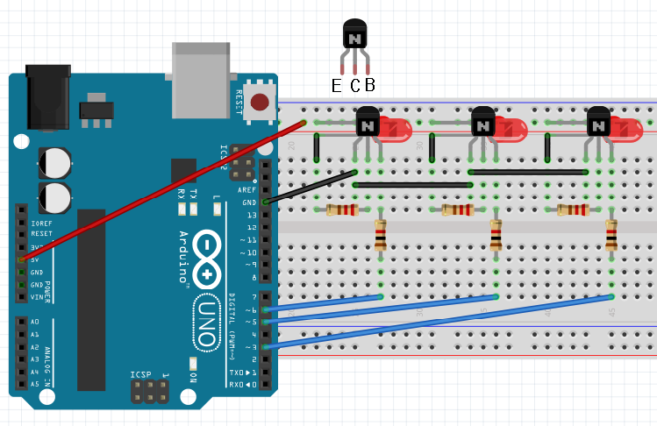
05-4.ino
int LED1 = 6;
int LED2 = 5;
int LED3 = 3;
void setup() {
pinMode(LED1, OUTPUT);
pinMode(LED2, OUTPUT);
pinMode(LED3, OUTPUT);
}
void loop() {
digitalWrite(LED1,HIGH); //ON
digitalWrite(LED2,LOW); //OFF
digitalWrite(LED3,LOW);delay(1000); //OFF
digitalWrite(LED1,LOW); //OFF
digitalWrite(LED2,HIGH); //ON
digitalWrite(LED3,LOW);delay(1000); //OFF
digitalWrite(LED1,LOW); //OFF
digitalWrite(LED2,LOW); //OFF
digitalWrite(LED3,HIGH);delay(1000);//ON
}

Slide 39
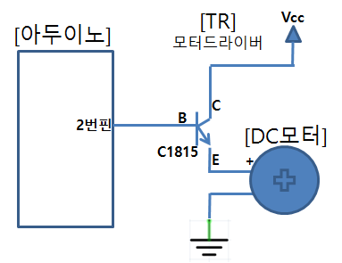
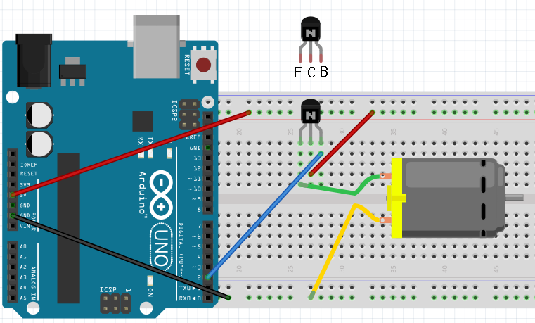
05-5.ino
int motor = 2;
void setup() {
pinMode(motor, OUTPUT);
}
void loop() {
digitalWrite(motor, HIGH); // 정회전
delay(1000); // 1초 유지
digitalWrite(motor, LOW); // 정지
delay(1000); // 1초 유지
}

Slide 40

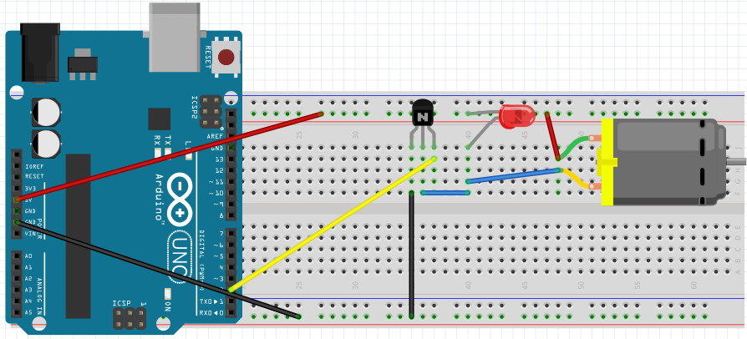
05-5.ino(다른회로)
[TR]
모터드라이버
int motor = 2;
void setup() {
pinMode(motor, OUTPUT);
}
void loop() {
digitalWrite(motor, HIGH); // 정회전
delay(1000); // 1초 유지
digitalWrite(motor, LOW); // 정지
delay(1000); // 1초 유지
}
Vcc
[아두이노]
[DC모터]
LED1
+
+
B
C
2번핀
C1815
E

Slide 41
06 차시

Slide 42
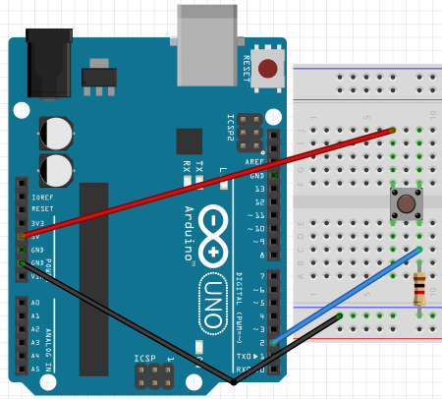
06-1.ino
int LED_output = 13;
int SW_input = 2;
void setup() {
pinMode(LED_output, OUTPUT);
pinMode(SW_input, INPUT);
}
void loop() {
int PUL_D_val = digitalRead(SW_input);
if(PUL_D_val == HIGH) { //SW-ON
digitalWrite(LED_output,HIGH);
}
else { //SW-OFF
digitalWrite(LED_output,LOW);
}
}

Slide 43
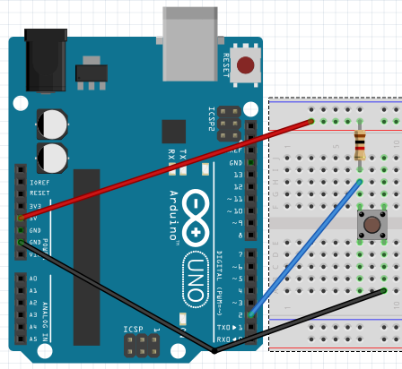
06-2.ino
int LED_output = 13;
int SW_input = 2;
void setup() {
pinMode(LED_output, OUTPUT);
pinMode(SW_input, INPUT);
}
void loop() {
int PUL_U_val = digitalRead(SW_input);
if(PUL_U_val == LOW) { //SW-ON
digitalWrite(LED_output,LOW);
}
else { //SW-OFF
digitalWrite(LED_output,HIGH);
}
}

Slide 44
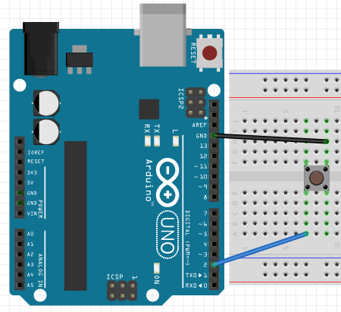
06-3.ino
int LED_output = 13;
int SW_input = 2;
void setup() {
pinMode(LED_output, OUTPUT);
pinMode(SW_input, INPUT_PULLUP);
}
void loop() {
int val = digitalRead(SW_input);
if(val == LOW) { //SW-ON
digitalWrite(LED_output,LOW);
}
else { //SW-OFF
digitalWrite(LED_output,HIGH);
}
}

Slide 45
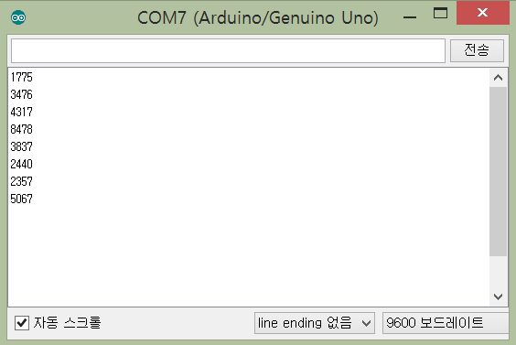
06-4.ino
int switchPin = 2;
long startTime;
long duration;
void setup()
{
pinMode(switchPin, INPUT_PULLUP);
Serial.begin(9600);
}
void loop()
{
if(digitalRead(switchPin) == LOW)
{
startTime = millis();
while(digitalRead(switchPin) == LOW) ;
long duration = millis() - startTime;
Serial.println(duration);
}
}

Slide 46
07 차시

Slide 47
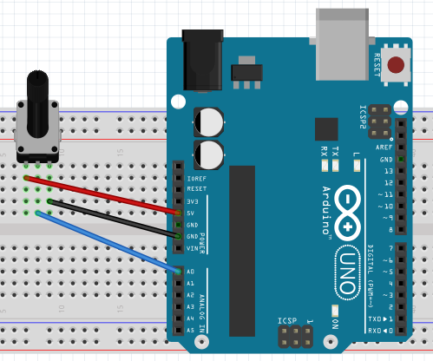
07-1.ino
int LED = 13;
int POT = A0;
int val_time = 0;
void setup() {
pinMode(LED, OUTPUT);
}
void loop() {
val_time = analogRead(POT);
digitalWrite(LED, HIGH);delay(val_time);
digitalWrite(LED, LOW);delay(val_time);
}

Slide 48
07-2.ino
int LED = 13;
int POT = A0;
void setup() {
pinMode(LED, OUTPUT);
Serial.begin(9600);
}
void loop() {
int val, percent;
val = analogRead(POT);
percent = map(val, 0, 1023, 0, 100);
digitalWrite(LED, HIGH); delay(percent);
digitalWrite(LED, LOW); delay(100-percent);
Serial.println(percent);
}
PWM신호만들기
ON과 OFF시간
변화시키기

Slide 49
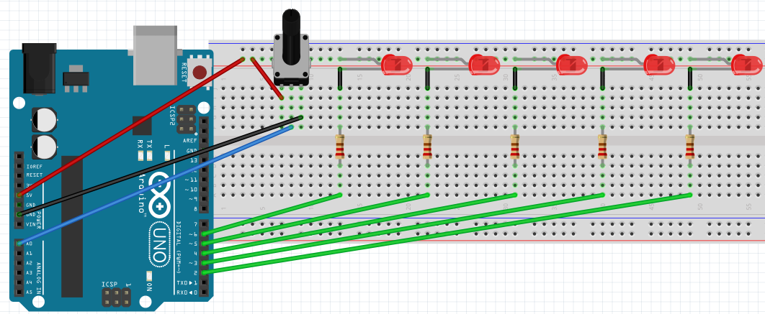
07-3.ino
int pin[] = {2,3,4,5,6};
int pinSize = sizeof(pin) / sizeof(pin[0]);
int POT = A0;
boolean LED_ON = LOW;
boolean LED_OFF = HIGH;
int sensor_val = 0;
int led_level = 0;
void setup() {
for(int led=0;led<pinSize;led++) {
pinMode(pin[led],OUTPUT);
}
}
void loop() {
sensor_val = analogRead(POT);
led_level = map(sensor_val, 0, 1023, 0, pinSize);
for(int led=0;led<pinSize;led++) {
if(led<led_level) {
digitalWrite(pin[led],LED_ON);
}
else {
digitalWrite(pin[led],LED_OFF);
}
}
}

Slide 50
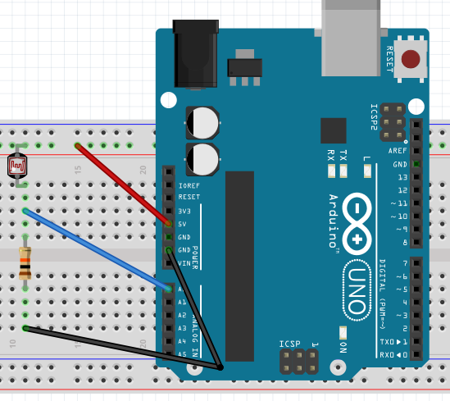

07-4.ino
int sensorMin = 0; //실험치
int sensorMax = 400; //실험치
int CDS = A0;
void setup() {
Serial.begin(9600);
}
void loop() {
int sensor_val = analogRead(CDS);
int range = map(sensor_val, sensorMin, sensorMax, 0, 3);
switch(range) {
case 0:
Serial.println("dark"); break;
case 1:
Serial.println("dim"); break;
case 2:
Serial.println("medium"); break;
case 3:
Serial.println("bright"); break;
}
delay(1); //입력 안정화를 위한 지연시간
}

Slide 51
08 차시

Slide 52
08-1.ino
int LED1 = 6;
int LED2 = 5;
int LED3 = 3;
int brightness = 0;
int increment = 1;
void setup() {
}
void loop() {
if(brightness > 255)
increment = -1;
else if(brightness < 1)
increment = 1;
brightness = brightness + increment;
analogWrite(LED1, brightness);
analogWrite(LED2, brightness);
analogWrite(LED3, brightness);
delay(5);
}

Slide 53

08-2-1.ino
// analogWrite() 함수 이용
int piezo = 9;
int del = 1000;
void setup() {
}
void loop()
{
analogWrite(piezo, 64); // PWM 25% 적용
delay(del); // 1초 대기
analogWrite(piezo, 128); // PWM 50% 적용
delay(del); // 1초 대기
analogWrite(piezo, 255); // PWM 100% 적용
delay(del); // 1초 대기
}

Slide 54
08-2-2.ino
// tone() 함수 이용
#define PI 3.141592
#define piezoPin 9
float sinVal;
int toneVal;
void setup()
{
pinMode(piezoPin, OUTPUT);
}
void loop()
{
for(int i=0;i<180;i++)
{
sinVal=sin(i*PI/180);
toneVal=(int)(1000*sinVal);
tone(piezoPin,toneVal);
delay(10);
}
}

Slide 55
08-2-3.ino
#include "pitches.h"
int melody[] = {
NOTE_G4, NOTE_G4, NOTE_A4, NOTE_A4, NOTE_G4, NOTE_G4, NOTE_E4,
NOTE_G4, NOTE_G4, NOTE_E4, NOTE_E4, NOTE_D4, 0,
};
int noteDurations[] = {
4, 4, 4, 4, 4, 4, 2,
4, 4, 4, 4, 2, 2,
};
void setup() {
for (int thisNote = 0; thisNote < sizeof(noteDurations)/sizeof(int); thisNote++) {
int noteDuration = 1000/noteDurations[thisNote];
tone(8, melody[thisNote],noteDuration);
int pauseBetweenNotes = noteDuration * 1.30;
delay(pauseBetweenNotes);
noTone(8);
}
}
void loop() {
}

Slide 56
09-10 차시

Slide 57
// direct FND
int pin[] = { 2, 3, 4, 5, 6, 7, 8 }; //A[0] B[1] C[2] D[3] E[4] F[5] G[6]
int pinSize = sizeof(pin) / sizeof(int);
int delaytimeTag = 200;
void setup() {
for(int i=0; i < pinSize; i++) {
pinMode(pin[i],OUTPUT);
digitalWrite(pin[i],HIGH);
}
}
void loop() {
digitalWrite(pin[0],LOW);digitalWrite(pin[1],LOW);digitalWrite(pin[2],LOW);
digitalWrite(pin[3],LOW);digitalWrite(pin[4],LOW);digitalWrite(pin[5],LOW);
digitalWrite(pin[6],HIGH);delay(delaytimeTag); // 0 ⇒ HIGH:G(6)
digitalWrite(pin[0],HIGH);digitalWrite(pin[1],LOW);digitalWrite(pin[2],LOW);
digitalWrite(pin[3],HIGH);digitalWrite(pin[4],HIGH);digitalWrite(pin[5],HIGH);
digitalWrite(pin[6],HIGH);delay(delaytimeTag); // 1 ⇒ HIGH:A(0),D(3),E(4),F(5),G(6)
digitalWrite(pin[0],LOW);digitalWrite(pin[1],LOW);digitalWrite(pin[2],HIGH);
digitalWrite(pin[3],LOW);digitalWrite(pin[4],LOW);digitalWrite(pin[5],HIGH);
digitalWrite(pin[6],LOW);delay(delaytimeTag); // 2 ⇒ HIGH:C(2),F(5)
digitalWrite(pin[0],LOW);digitalWrite(pin[1],LOW);digitalWrite(pin[2],LOW);
digitalWrite(pin[3],LOW);digitalWrite(pin[4],HIGH);digitalWrite(pin[5],HIGH);
digitalWrite(pin[6],LOW);delay(delaytimeTag); // 3 ⇒ HIGH:E(4),F(5)
digitalWrite(pin[0],HIGH);digitalWrite(pin[1],LOW);digitalWrite(pin[2],LOW);
digitalWrite(pin[3],HIGH);digitalWrite(pin[4],HIGH);digitalWrite(pin[5],LOW);
digitalWrite(pin[6],LOW);delay(delaytimeTag); // 4 ⇒ HIGH:A(0),D(3),E(4)
digitalWrite(pin[0],LOW);digitalWrite(pin[1],HIGH);digitalWrite(pin[2],LOW);
digitalWrite(pin[3],LOW);digitalWrite(pin[4],HIGH);digitalWrite(pin[5],LOW);
digitalWrite(pin[6],LOW);delay(delaytimeTag); // 5 ⇒ HIGH:B(1),E(4)
digitalWrite(pin[0],HIGH);digitalWrite(pin[1],HIGH);digitalWrite(pin[2],LOW);
digitalWrite(pin[3],LOW);digitalWrite(pin[4],LOW);digitalWrite(pin[5],LOW);
digitalWrite(pin[6],LOW);delay(delaytimeTag); // 6 ⇒ HIGH:A(0),B(1)
digitalWrite(pin[0],LOW);digitalWrite(pin[1],LOW);digitalWrite(pin[2],LOW);
digitalWrite(pin[3],HIGH);digitalWrite(pin[4],HIGH);digitalWrite(pin[5],LOW);
digitalWrite(pin[6],HIGH);delay(delaytimeTag); // 7 ⇒ HIGH:D(3),E(4),G(6)
digitalWrite(pin[0],LOW);digitalWrite(pin[1],LOW);digitalWrite(pin[2],LOW);
digitalWrite(pin[3],LOW);digitalWrite(pin[4],LOW);digitalWrite(pin[5],LOW);
digitalWrite(pin[6],LOW);delay(delaytimeTag); // 8 ⇒ HIGH: ․
digitalWrite(pin[0],LOW);digitalWrite(pin[1],LOW);digitalWrite(pin[2],LOW);
digitalWrite(pin[3],HIGH);digitalWrite(pin[4],HIGH);digitalWrite(pin[5],LOW);
digitalWrite(pin[6],LOW);delay(delaytimeTag); // 9 ⇒ HIGH:D(3),E(4)
}
09-1.ino

Slide 58


09-1.ino

Slide 59

09-2.ino
//00000000 ~ 11111111 repeat
int dataPin = 10;
int latchPin = 11;
int clockPin = 12;
void setup() {
pinMode(latchPin, OUTPUT);
pinMode(clockPin, OUTPUT);
pinMode(dataPin, OUTPUT);
}
void loop() {
for (int num = 0; num < 256; num++) {
digitalWrite(latchPin, LOW);
shiftOut(dataPin, clockPin, MSBFIRST, ~num);
digitalWrite(latchPin, HIGH);
delay(1000);
}
}

Slide 60

09-3-1.ino
// 74HC595를 이용한 FND : 0 ~ 9 반복
int dataPin = 10;
int latchPin = 11;
int clockPin = 12;
byte dec_digits[] = {0b0111111, 0b0000110, 0b1011011, 0b1001111, 0b1100110,
0b1101101, 0b1111100, 0b0000111, 0b1111111, 0b1100111};
void setup() {
pinMode(latchPin, OUTPUT);
pinMode(clockPin, OUTPUT);
pinMode(dataPin, OUTPUT);
}
void loop() {
for (int numberToDisplay = 0; numberToDisplay < 10; numberToDisplay++) {
digitalWrite(latchPin, LOW);
shiftOut(dataPin, clockPin, MSBFIRST, ~dec_digits[numberToDisplay]);
digitalWrite(latchPin, HIGH);
delay(300);
}
}

Slide 61
09-3-2.ino
// 74HC595와 시리얼 입력을 통한 FND 출력
// 0->63, 1->6, 2->91, 3->79, 4->102,
// 5->109, 6->124, 7->7, 8->127, 9->103
int dataPin = 10;
int latchPin = 11;
int clockPin = 12;
int val;
void setup() {
pinMode(latchPin, OUTPUT);
pinMode(clockPin, OUTPUT);
pinMode(dataPin, OUTPUT);
Serial.begin(9600);
}
void loop() {
while(Serial.available()) {
val = Serial.parseInt();
Serial.println(val, BIN);
digitalWrite(latchPin, LOW);
shiftOut(dataPin, clockPin, MSBFIRST, ~val);
digitalWrite(latchPin, HIGH);
delay(1000);
}
}

Slide 62
11-12 차시

Slide 63
11-1.ino
boolean SW = HIGH;
void setup() {
pinMode(2, INPUT_PULLUP);
Serial.begin(9600);
}
void loop() {
SW = digitalRead(2);
if(SW == LOW) {
Serial.write(1);
}
else {
Serial.write(0);
}
delay(100);
}

Slide 64


11-1processing.pde
SW-ON
import processing.serial.*;
Serial myPort;
int val;
void setup()
{
size(200, 200);
println(Serial.list());
myPort = new Serial(this, Serial.list()[2], 9600);
}
void draw()
{
if ( myPort.available() > 0) {
val = myPort.read();
}
background(255);
if (val == 0) {
fill(0);
}
else {
fill(255,0,0);
}
rect(50, 50, 100, 100);
}
SW-OFF

Slide 65
11-2.ino
void setup() {
Serial.begin(9600);
}
void loop() {
int val = analogRead(A0);
val = map(val, 0,1023, 0, 255);
Serial.write(val);
delay(100);
}

Slide 66



11-2processing가.pde
가변저항
0
import processing.serial.*;
Serial myPort;
int val;
void setup()
{
size(200, 200);
println(Serial.list());
myPort = new Serial(this, Serial.list()[2], 9600);
}
void draw()
{
if ( myPort.available() > 0) {
val = myPort.read();
}
background(255);
fill(val);
rect(50, 50, 100, 100);
}
가변저항
127
가변저항
255

Slide 67



11-2processing나.pde
import processing.serial.*;
Serial myPort;
int data1;
PImage img;
int cellsize = 2;
int columns, rows;
void setup() {
size(840, 600, P3D);
img = loadImage("food.jpg");
columns = img.width / cellsize;
rows = img.height / cellsize;
println(Serial.list());
myPort = new Serial(this, Serial.list()[2], 9600);
}
void draw() {
background(0);
while (myPort.available () > 0)
{
data1 = myPort.read();
}
for ( int i = 0; i < columns; i++) {
for ( int j = 0; j < rows; j++) {
int x = i*cellsize + cellsize/2;
int y = j*cellsize + cellsize/2;
int loc = x + y*img.width;
color c = img.pixels[loc];
float z = (data1*50 / float(width)) * brightness(img.pixels[loc])
- 20.0;
pushMatrix();
translate(x + 20, y + 20, z);
fill(c, 204);
noStroke();
rectMode(CENTER);
rect(0, 0, cellsize, cellsize);
popMatrix();
}
}
}
가변저항
0
가변저항
60
가변저항
180

Slide 68

11-3-1.ino
char val = 'H';
int led = 9;
void setup() {
Serial.begin(9600);
pinMode(led, OUTPUT);
}
void loop() {
if(Serial.available()>0){
val = Serial.read();
if(val == 'H'){
digitalWrite(led, HIGH);
} else {
digitalWrite(led, LOW);
}
}
}

Slide 69
11-3-1processing가.pde
import processing.serial.*;
Serial port;
void setup(){
port = new Serial(this, Serial.list()[2]);
}
void draw(){
port.write('H');
delay(1000);
port.write('L');
delay(1000);
}
아두이노 9번핀에 연결된
LED가
1초 간격으로 깜빡임

Slide 70


11-3-1processing나.pde
import processing.serial.*;
Serial port;
void setup() {
size(200, 200);
noStroke();
frameRate(10);
port = new Serial(this, Serial.list()[2], 9600);
}
void draw() {
background(255);
if (mouseOverRect() == true) {
fill(255,0,0);
port.write('H');
} else {
fill(0);
port.write('L');
}
rect(50, 50, 100, 100);
}
boolean mouseOverRect() {
return ((mouseX >= 50) && (mouseX <= 150) && (mouseY >= 50) && (mouseY <= 150));
}
마우스가 사각형 안에
위치하지 않으면
프로세싱의 사각형 색
: 검정색
아두이노의 LED 상태
: OFF
마우스가 사각형 안에
위치하면
프로세싱의 사각형 색
: 빨강색
아두이노의 LED 상태
: ON

Slide 71

11-3-2.ino
int light = 0;
int pwmled = 9;
void setup() {
Serial.begin(9600);
}
void loop() {
if(Serial.available() > 0){
light = Serial.read();
analogWrite(pwmled, light);
}
}

Slide 72

11-3-2processing가.pde
import processing.serial.*;
Serial port;
void setup() {
size(250, 200);
println(Serial.list());
port = new Serial(this, Serial.list()[2], 9600);
}
void draw() {
background(0, 0, 255);
textSize(50);
text(mouseX, width/4, height*2/3);
port.write(mouseX);
println(mouseX);
}
마우스가 x축으로 이동함에
따라 LED의 밝기가 변한다.

Slide 73

11-3-2processing나.pde
import processing.serial.*;
import controlP5.*;
Serial port;
ControlP5 cp5;
int sliderValue = 100;
void setup() {
size(600,200);
println(Serial.list());
port = new Serial(this, Serial.list()[2], 9600);
cp5 = new ControlP5(this);
cp5.addSlider("sliderValue")
.setPosition(100,50)
.setRange(0,255)
.setSize(400,40)
;
}
void draw() {
background(0);
port.write(sliderValue);
fill(sliderValue);
rect(0,0,width,200);
}
슬라이드 바를 이동함
에 따라
LED의 밝기가 변함

Slide 74

11-4.ino
int R = 11;
int G = 10;
int B = 9;
void setup() {
Serial.begin(9600);
}
void loop() {
while (Serial.available()) {
int red = Serial.parseInt();
int green = Serial.parseInt();
int blue = Serial.parseInt();
if (Serial.read() == '\n') {
analogWrite(R,red);
analogWrite(G,green);
analogWrite(B,blue);
}
}
}

Slide 75
11-4processing.pde
import processing.serial.*;
Serial port;
PImage img;
void setup() {
println(Serial.list());
port = new Serial(this, Serial.list()[2], 9600);
size(800,600);
img = loadImage("color.png");
image(img,0,0,width,height);
}
void draw() {
color sample = get(mouseX,mouseY);
int R = int(red(sample));
int G = int(green(sample));
int B = int(blue(sample));
port.write(R + " " + G + " " + B + "\n");
print(R);print(" ");print(G);print(" ");print(B);print(" ");
println();
delay(20);
}

Slide 76

11-4processing.pde
마우스가 색깔에 따른
사각형을 지시하게 되면
그 색에 맞도록
아두이노의
LED가 색상을 만들어
내도록 출력된다.

Slide 77
실습부품

Slide 78
[사용전자부품 리스트]
[관리품 리스트]
01. 아두이노 1개
02. 아두이노케이블 1개
03. 브레드보드(긴것) 1개
04. 점퍼케이블 26개
05. SW(Push버튼) 1개
06. 330저항 8개
07. 1k저항 3개
08. 10k저항 1개
09. 10k가변저항 1개
10. CDS광센서 1개
11. LED 8개
12. 트랜지스터(C1815) 3개
13. FND507 1개
14. 74HC595 1개
15. DC모터 1개
16. 피에조부저(스피커) 1개
01. 니퍼1개
02. 롱로우즈 1개

Slide 79
별도자료

Slide 80


[아두이노 블루투스 연결 #1]
#include <SoftwareSerial.h>
SoftwareSerial BTSerial(3,2); //Rx, Tx
void setup() {
Serial.begin(9600);
BTSerial.begin(9600);
}
void loop() {
if(BTSerial.available()) {
Serial.write(BTSerial.read());
}
if(Serial.available()) {
BTSerial.write(Serial.read());
}
}
HC-06 블루투스 모듈 환경설정하기
① 아두이노 시리얼 모니터 창의 맨 밑에
“line ending 없음”으로 설정.
② 아두이노 시리얼 모니터 창 입력에 다음 순서대로 입력.
▷ AT ⇒ OK
(블루투스 통신 준비가 됨.)
▷ AT+NAMEmocom01 ⇒ Oksetname
(블루투스 이름을 “mocom01"로 설정)
▷ AT+PIN1234 ⇒ OKsetPin
(블루투스 비밀번호를 “1234”로 설정)
▷ AT+BAUD4 ⇒ OK9600
(블루투스 통신속도를 “9600bps"로 설정)

Slide 81
[아두이노 블루투스 연결 #2]
#include <SoftwareSerial.h>
SoftwareSerial BTSerial(3, 2); //Rx, Tx
const int ledPin = 13;
char indata;
void setup() {
BTSerial.begin(9600);
pinMode(ledPin, OUTPUT);
}
void loop() {
if(BTSerial.available()) {
indata = BTSerial.read();
if(indata == 'H')
digitalWrite(ledPin, HIGH);
if(indata == 'L')
digitalWrite(ledPin, LOW);
}
}

Slide 82



[아두이노 블루투스 연결 #3]
앱인벤터 Designer
Palette : [User Interface]-[ListPicker]
Properties : [Text]-“B/T List 연결”
Palette : [User Interface]-[Button]
Properties : [Text]-"LED ON", "LED OFF", "B/T close“
Palette : [Connectivity]-[BluetoothClient]
앱인벤터 Blocks

